Slide 1
建築・土木科講師用
補助教材
第1章
芸術作品
1

Slide 2
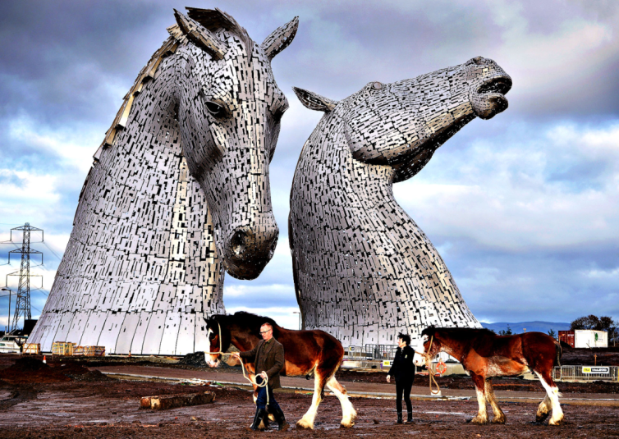
Andy Scott: The Kelpies(ケルピーズ=馬の頭を持つ幻獣）^{1,2}
設置場所：
ファルキーク
（スコットランド）
材料：
Type316L
（S31603）
クラッド鋼
大きさ：
高さ 30m
重量：
各 300㌧
建造年：
2013年
Andy Scott:「幻の水馬ケルピーズのオリジナル・コンセプトがこの建造物の芸術的展開の出発点だった。私はこのコンセプトを基に神話的な要素から工業や農業における馬の役割、および当然ながら運河と関連して牽き馬を賛美する社会歴史的モニュメントというもっと現実の馬に近く、現代的な方向に軸足を移していった。」
2

Slide 3
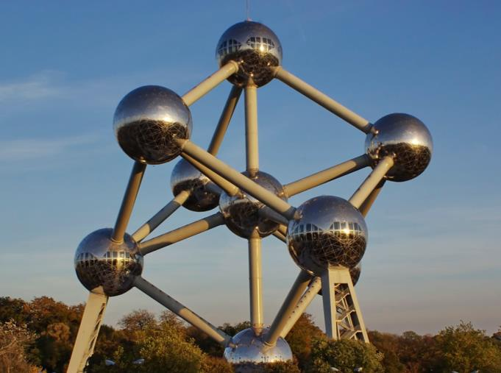
設計: A. Waterkeyn 建築家: A. and J. Polak（アトミウム ）^{3,4}
設置場所：
ブリュッセル
（ベルギー）
使用材料：
EN1.4404
(316L)
研磨仕上
大きさ：
高さ 102m
球径 φ18m
重量：
2400㌧
建造年：
1958年
アトミウムは、1958年のブリュッセル万博のために建造された。9つの球体は、鉄の単位結晶格子の形状を1,650億倍の大きさで表現している。2004年から2006年まで行われた3年間の改修では、劣化したアルミニウム部はステンレス鋼に置換された。米ＣＮＮは、アトミウムを欧州で最も奇妙な建造物と報道している。今日では、アトミウムはブリュッセルの主要観光名所のひとつに数えられている。

Slide 4
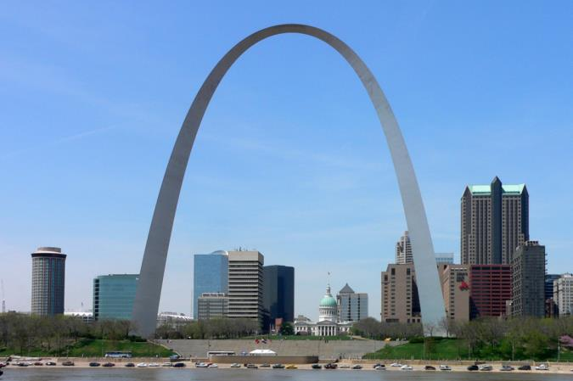
設計者: E. Saarinen Engineer: H. Bandel: Gateway Arch（ゲートウエイアーチ）^{5,6}
設置場所：
セントルイス
（USA）
材料：
AISI 304
クラッド鋼板
大きさ：
高さ 192m
重量：
4,164 ㌧
建造年：
1965年
米国西部への進出の先駆けとなった開拓者に相応しく、かつ恒久的な公共記念建造物として創られたこの米国Missouri（ミズーリ）州、St Louis （セント・ルイス）のゲートウェイ・アーチは世界で最も高いアーチで、セント・ルイスのシンボルとなっている。総重量は4164トン、このうち803トンにはAISI304のクラッド鋼板が使用されている。

Slide 5
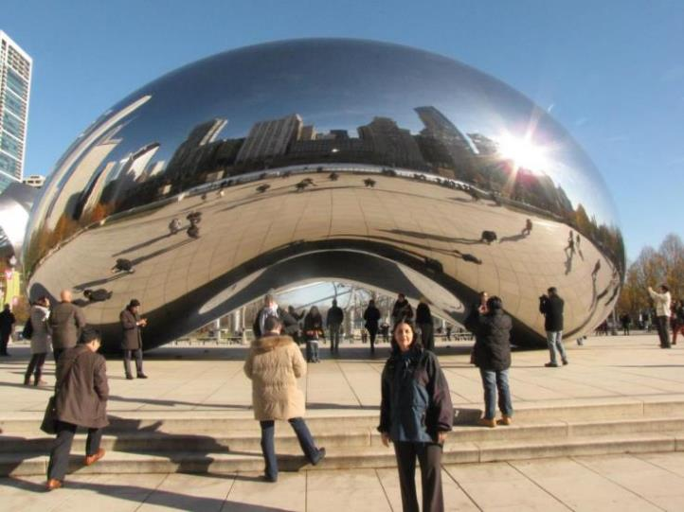
Sir Anish Kapoor: Cloud Gate（クラウドゲート）^{7,8}
設置場所：
シカゴ
（USA）
材料：
316
研磨仕上
大きさ：
10m×20m×13m
重量：
110 ㌧
建造年：
2004年
クラウド・ゲート は英国の建築家Anish Kapoorの米国における最初の野外設置作品である。この重さ110トンで楕円形の建造物は高度研磨のステンレス厚板が継ぎ目なく鍛造され、シカゴの有名な高層ビル街とさらに上の雲を映し出している。高さ12 ft.のアーチは建造物の下に作られた凸型の部屋への「門」となっており、観光客は建造物の鏡のような表面を触って、色々な角度から自身の姿が映し出されるのを見ることができる。液体水銀をモチーフとした同建造物はこの種のものでは世界最大級である。

Slide 6
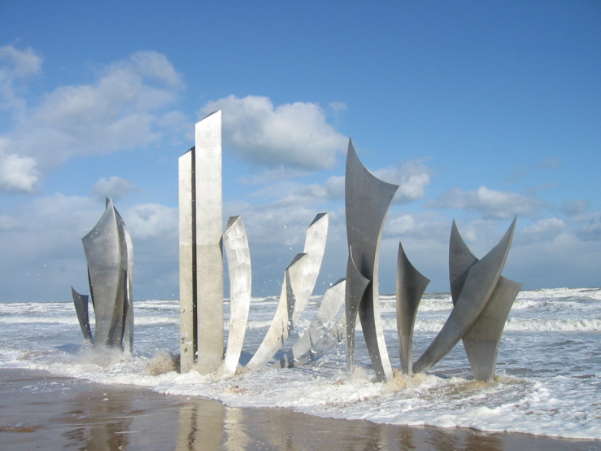
Anilore Banon: Les Braves（勇者達） ⁹ ⁻ ¹¹
設置場所：
ノルマンディ
（フランス）
材料：
2205 ＆ 316L
大きさ：
高さ 9m
建造年：
2004年
この記念碑はフランス、Normandy（ノルマンディ）のSt. Laurent-sur-Mer村にあるOmaha Beach（オマハ・ビーチ）と呼ばれる海岸に設置され、D-ディとして知られる1944年6月6日、ノルマンディの海岸で戦死した兵士を記念するものである。ノルマンディ上陸60周年に合わせ2004年6月5日に除幕された。

Slide 7
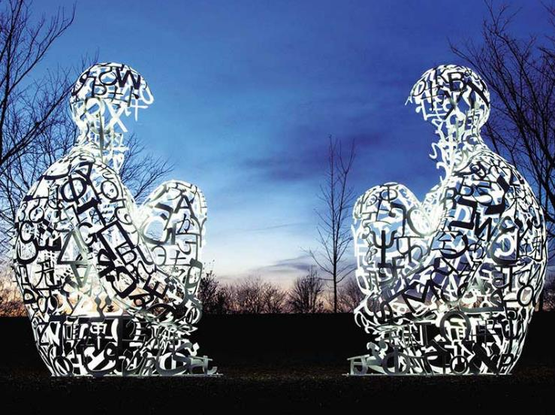
Jaume Plensa: Mirror I and II（鏡 I ＆ II） ^{12,13}
設置場所：
オハイオ
（USA)
（トレド美術館）
材料：
塗装ステンレス
大きさ：
各377 x 235 x 245 cm
建造年：
2010年
この作品の基本的コンセプトは対話である。２つの人物像があたかも永遠の、声なき会話を行っているように向かい合っている。タイトルの「鏡」は人物像がお互いに他方の考えや夢を反映する行為を示している。２つの像の間には見学者が立って会話に「参加」するのに十分な空間がある。人物像はアラビア語、中国語、ギリシャ語、ヒンドゥー語、ヘブライ語、日本語、ラテン語およびロシア語からの８つの文字で作られている。作者はこの対話および交流が学習、またより重要な異民族や異文化間の理解の中心的役割を果たすものと考えている。

Slide 8
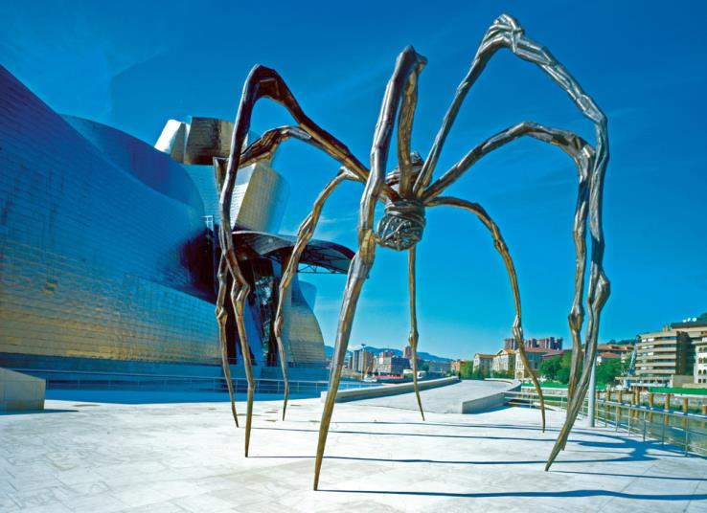
Louise Bourgeois: Maman（ママン） ¹⁴
設置場所：
ビルバオ
（スペイン）
（グーゲンハイム博物館）
材料：
青銅、大理石
ステンレス
大きさ：
9mx10mx12m
建造年：
1999年
この建造物のタイトル「ママン」は彫刻の中心に見られる躍動的な矛盾を強調している。なぜ蜘蛛なのか？理由は作者によれば「自分の親友は母親であり、彼女は慎重で、賢く、我慢強く、心を落ち着かせ、合理的で、上品で、繊細で、無くてはならず、こぎれいで、かつ蜘蛛のように役に立つ存在だった。また馬鹿げて、詮索好きで、人を困惑さめるような立ち入った質問に答えないことで彼女自身と私を守ってくれた。」

Slide 9
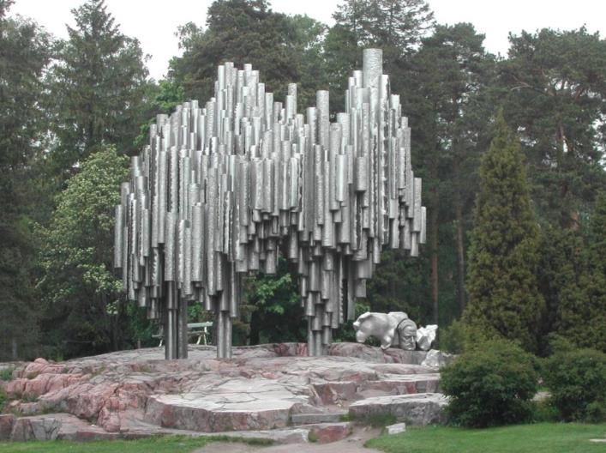
Eila Hiltunen: Sibelius Monument（シベリウス記念碑) ¹⁵
設置場所：
ヘルシンキ
（フィンランド）
材料：
ステンレス鋼管
大きさ：
高さ8.5×長さ10.5m
×奥行6.5m
重量：
24 トン
建造年：
1967年
フィンランド、Helsinki（ヘルシンキ）のシベリウス記念碑はフィンランドの作曲家ジャン・シベリウスに捧げられている。重量が約24トンのこの彫刻作品はパイプオルガンに似た波のような形に溶接された600本を超えるステンレス鋼管で作られている

Slide 10
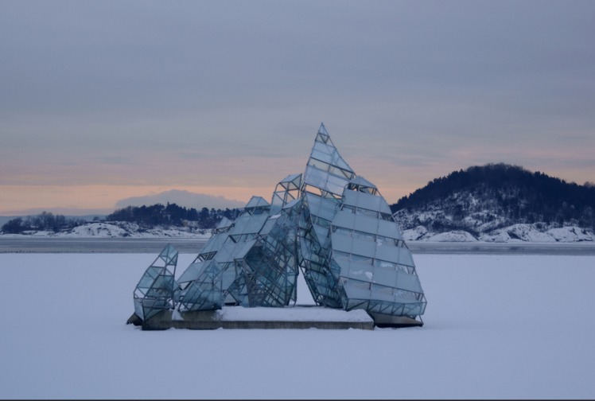
Monica Bonvicini: Hun Ligger (横たわる女性) ¹⁶
設置場所：
オスロ
（ノルウェー）
材料：
ステンレス
ガラスパネル
大きさ
12m×17m×16m
建造年：
2010年
水面から12ｍに位置するオスロ・オペラ・ハウスに隣接したコンクリートのプラットフォーム上に作られ、フィヨルドの海に浮かぶ恒久的な建造物である。この彫刻は汐と風の動きに合わせてその軸上で回転し、水面とその透明な表面からの反射により異なる景観を見ることができる。

Slide 11
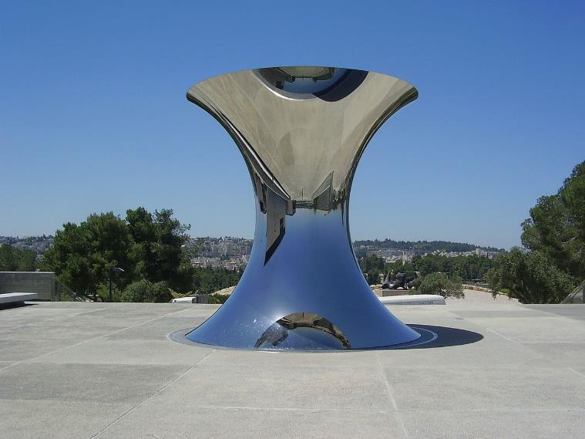
Sir Anish Kapoor: Turning the world upside down
（世界を逆さまに） ¹⁷
設置場所：
エルサレム
（イスラエル）
材料：
ステンレス
研磨仕上
大きさ：
高さ5m×直径5m
建造年：
2010年
このステンレスの作品は高さ5m、直径5mでエルサレム市全体を空に反転させ、エルサレムの聖なる都市としての精神的重要性を表している。

Slide 12
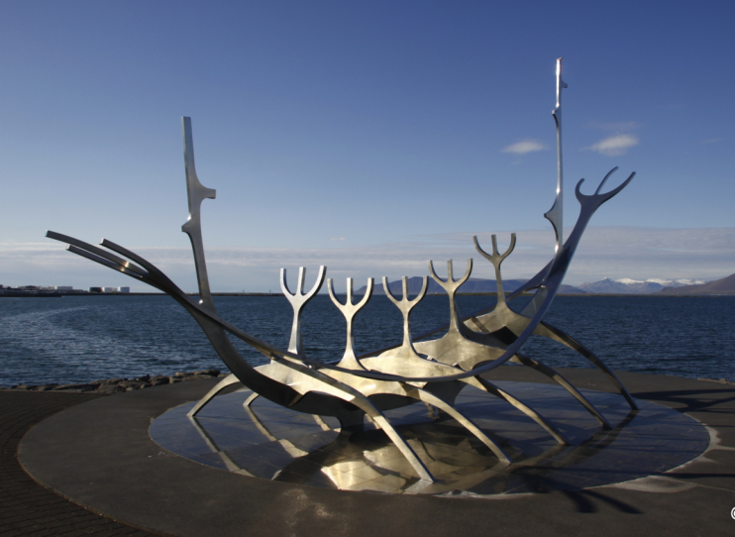
Jon Gunnar Arnason: Sun Voyager（太陽へのボイジャー） ¹⁸
Location：
レイキャビク
（アイスランド）
材料：
ステンレス
大きさ：
9 m x 18 m x 7 m
建造年
1990年
太陽へのボイジャーは太陽のオード、ドリームボートである。本質的に本ボートは未発見の土地の有望性、希望の夢、進歩および自由を含有している。この彫刻作品はアイスランド、Reykjavik（レイキャビック）の中心にある海岸沿いのSabrautに設置されている。

Slide 13
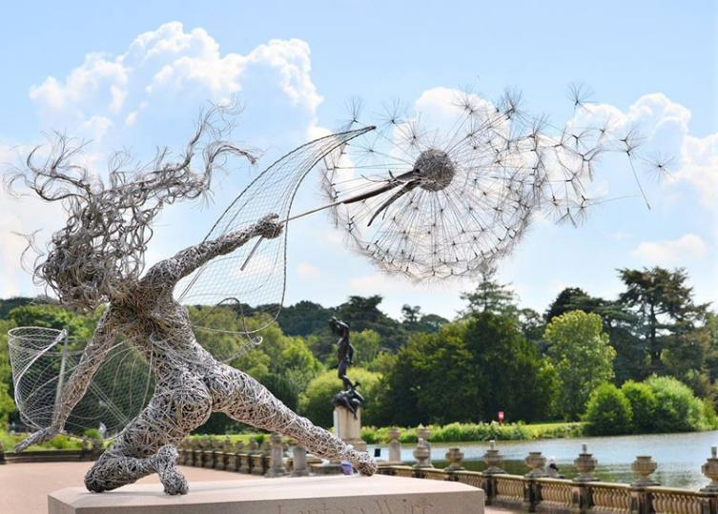
Robin Wight: Fantasywire（ファンタジーワイヤー） ¹⁹
設置場所：
トレンタムガーデン
（イギリス）
材料：
ステンレスワイヤー
英国の彫刻家Robin Wightは細密に巻かれたステンレス製ワイヤーで風に吹かれた妖精がタンポポ綿毛を掴み、木に摑まって、一見宙に浮いているようなダイナミックな光景を作り出している。同氏は現在、Trentham Gardens（トレンタム・ガーデンズ）にいくつかの作品を展示している。

Slide 14
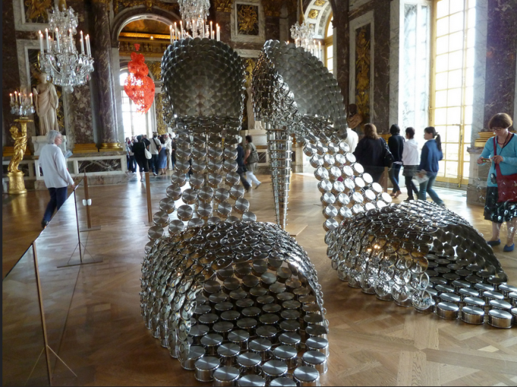
Joana Vasconcelos: Marylin (マリリン) ²¹
設置場所：
ヴェルサイユ
（フランス）
材料：
ステンレス
大きさ：
3m x 1.5m x 4m
建造年：
2009年
マリリンは鍋とその蓋を使って作られたエレガントな１足の拡大ハイヒール・サンダルの形をしている。女性の私的な面と公的な面の２つの典型的シンボルである鍋とハイヒール・サンダルとの思いもよらないが自己主張的でもある連想は現代の社会的慣習における女性らしさの変遷を示している。伝統的に女性の家庭的側面を表す鍋を材料に使って社会通念で求められる美とエレガンスの象徴である巨大なハイヒール・サンダルを再現することは女性の二面性――家庭的な面と社会的な面――は相反するとの見方を否認している。従って、表現された物体は女性の二面性の賛美を具現化し、社会規範の破壊による個性の全面的実現を暗示するものとなっている。

Slide 15
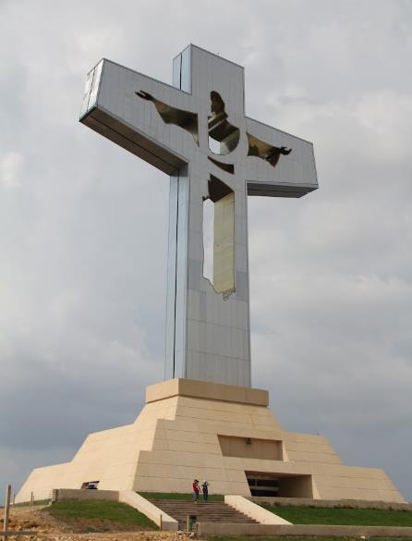
Architect Jaime Latapi Lopez: Cristo de Chiapas（チアバスのキリスト） ²⁰
設置場所：
ツウストラ・グティエレス
（メキシコ）
材料：
塗装ステンレス
大きさ：
48m (台座含めると62m）
重量：
2,000㌧
建造年：
2007年
「チアパスのキリスト」はキリストの像を際立たせた黄金色の着色ステンレスで覆われた印象的な十字架で、太陽の光を反射して輝く。

Slide 16
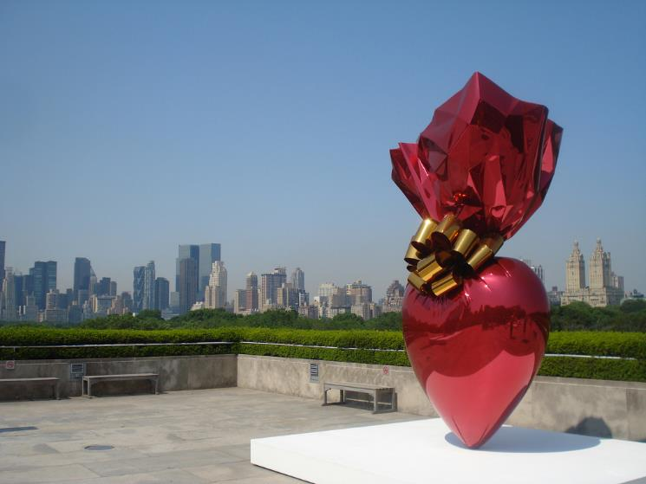
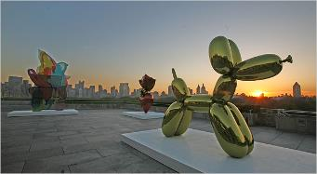
Jeff Koons: Sacred Heart Red/Gold …(聖心、赤/黄金） ²²
設置場所：
ニューヨーク
(USA)
材料：
ハイクロムステンレス
カラー塗装
大きさ：
357 x 218 x 121 cm
建造年：
1994―2007
※5つのうちの一つ
「･･･精神的および宗教的経験の品位を商業化して低下させることへの厳しい意見･･･」（ニューヨーク タイムス）

Slide 17
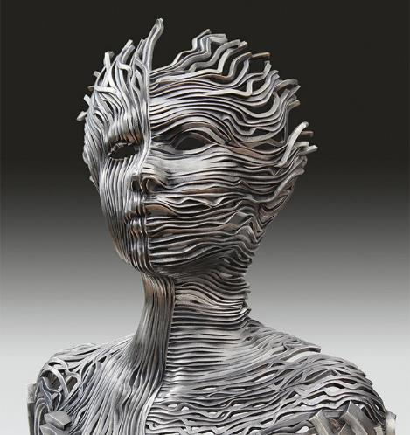
Gil Bruvel: Dichotomy（二面性） ²³
材料：
316L
大きさ：
71 cm x 41 cm x 41 cm
すべての世界を同時に、かつ十分に生きることの複雑さからひらめきを得て、二面性は瞑想し、存在の二面的本質を賛美している。完全に人間であるためにすべてのレベルの生を経験するプロセスを捉えようとする「エネルギーのリボン」で作られたこの彫刻は様々なレベルの存在を統合することの本質的強さと静かな荘厳さを反映している。その結果、この像は清らかで瞑想的な空間に生き、魂と意思、男性と女性、意識と無意識、覚醒と夢想という存在の二面性を完全に包含している。

Slide 18
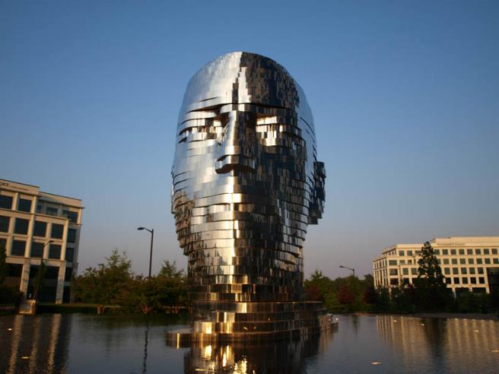
David Černý: Metamorphosis（変形） ²⁴
設置場所：
シャーロット
ノースカロライナ
(USA)
材料：
ステンレス
大きさ：
高さ8m
重量：
14㌧（ステンレス部）
建造年：
2011年
この建造物は断続的に回転する別個の７つの層で構成され、このため輪切りされたような作品の容貌が作られている。
専用プログラムがこの建造物に埋め込まれたモーターを制御し、演出された各層の連続的動作を生み出している。
各モーターにフィードバック・スイッチが付けられ、各片がどこにあるかをコンピューターが常時把握できるようになっているので全体の連続的動作のなかにランダムな動きも盛り込めるようになっている。
この動作はインターネットを介して作者自身が制御しており、設計の不可欠な一部として機械工学とコンピューターを取り込む同氏の作品の継続的な一部となっている。
彫刻が動くライブのストリーミング・ビデオはwww.metalmorphosis.tvで見ることができる。
Notes:
http://twistedsifter.com/2011/10/metalmorphosis-sculpture-david-cerny/

Slide 19
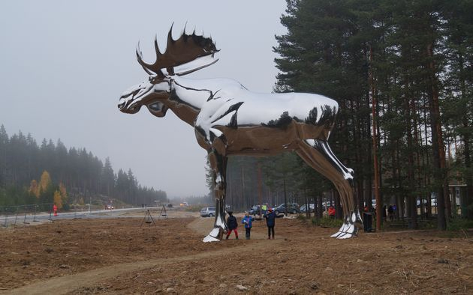
Linda Bakke （リンダ・バッケ）: The Big Elk （ヘラジカ）²⁵
設置場所：
Atna村（オスロ郊外）,
ノルウェー
材料：
316研磨仕上げ
大きさ：
全高 10.3m
全長 11.5m
重量：
建造年：
2015
The Big Elk（ヘラジカ）と名づけられた本作は、ノルウェー人作家、Linda Bakkeにより設計され、ノルウェーのOslo（オスロ）とTrondheim（トロンドハイム）という都市の中間地点にあたるStor-Elvdalという町にあるBjøråa（ビョロア）サービスエリアのピクニックエリアに設置されている。このランドマークは、自身の美しさだけでなく、ドライバーの興味を引き付け、ここで休息をとり、ストレッチをしたりすることで疲労を回復させ、つまりは道路の安全性を高める目的で設置されました。The Big Elkは、動物事故に対する注意喚起をしていると共に、地域の新たなシンボルとなった。製作元である、Sperebanken Hedmark artによると、制作費は200万クローネ（207,000ユーロ）であったという。
http://lindabakke.webs.com/sculptureskulptur.htm

Slide 20
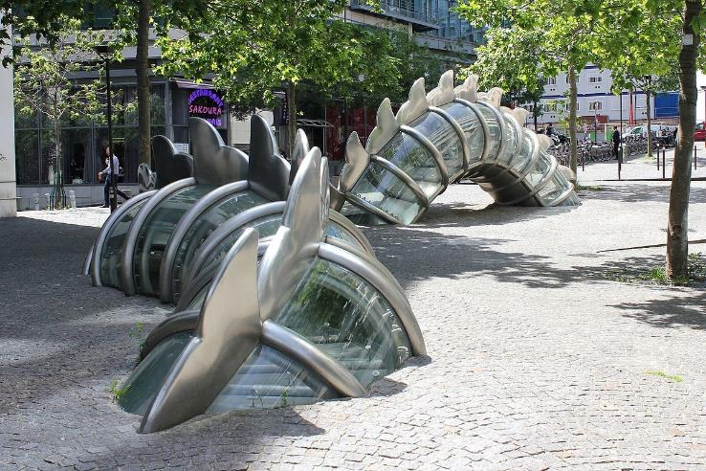
Chen Zhen (陈箴) : La danse de la fontaine émergente (噴水から出現するダンス)²⁶
設置場所：
パリ、フランス
Place Augusta Holmes(オギュスタ・オルム広場)
材料：
ステンレス鋼, ガラス・プラスチック
大きさ：
重量：
設置年：
2008
この噴水は、中国系フランス人作家により設計されており、広場の周囲を囲むように地中をうねり動く龍のように設計されている。この龍の肌は透明なため、内部に水が流れていることが分かる。この噴水は3つのパーツから構成されている。不透明な浅浮き彫りの龍が、給水装置の壁から出現し、地中に潜る様子が表現されている。透明な2番目、3番目のパートは、地中をうねる様子が表現されている。内部には加圧された水が流れており、夜間にはライトアップされている。この噴水は1999年にパリ市より発注され、2006年2月6日に完成した。一方、この作家は2000年に他界したが、彼は完成予想図のスケッチを残しており、彼の妻で共同製作者であったXu Min氏により引き継がれ完成させられた。この噴水の制作費、1,200万ユーロの大半は、パリ市、フランス文化省により賄われた。
出展： Wikipediaおよび https://www.parisladouce.com/2013/03/paris-la-danse-de-la-fontaine-emergente.html

Slide 21
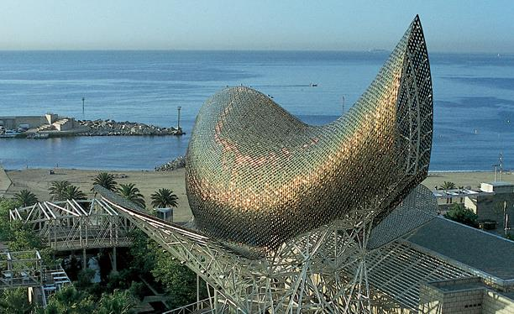
設置場所：
バルセロナ、スペイン
材料：
ステンレス鋼
大きさ：
全高 38m
全長 58m
重量：
設置年： 1992
Frank Gehry（フランク・ゲーリー）: The golden fish （金色の魚）²⁷
エル・ピックス・ドールは、口を開きうねった形をした魚のメッシュ彫像である。石とステンレス鋼を材料としている。金色（銅）に着色されたステンレス鋼は、地中海の日差しにより輝き、その時の気象条件、太陽の高度により、その姿を変え、この巨大な彫像のオーガニックな姿を強調している。
カタルーニャ語でエル・ピックス・ドールと呼ばれるこの金色の魚は、1992年に開催されたバルセロナ・オリンピックの選手村用に設計された。また、これは高級ホテルであるホテル・アーツとオリンピック・マリーナ付近の海岸線を繋ぐ商業施設のアーケードとしての役割も持っている。バルセロナ市の海岸線において、最も愛され、最も印象的・象徴的なランドマークである。
http://www.barcelonaturisme.com/wv3/en/page/1232/peix-fish-frank-gehry.html

Slide 22
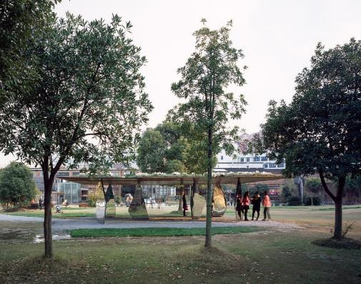
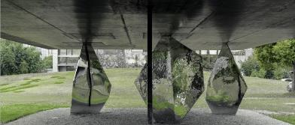
設置場所：
上海、中国
材料：
ステンレス鋼
大きさ：
全高 8m
全長 12m
重量：
設置年：
2015
Zhan Wang(展望) + Atelier Deshaus: Blossom Pavilion
（花のパビリオン）²⁸
このプロジェクトのスタートは、Zhan Wang氏が1995年より取り組んできたRockery（岩）シリーズというステンレス彫刻であった。Atelier Deshaus（アトリエ・デハウス）は、ロック・ガーデンをモデルとしたパビリオンの建造に向け、これらの岩たちを再認識した。6体の細長い形状の岩は、柱として、上に草花が置かれた屋根を指示している。鏡面仕上げの反射する柱は、最も建築構造的に効率的な配置ではなく、ランダムに配置されており、岩場という概念を強調している。
https://www.archdaily.com/792211/blossom-pavilion-atelier-deshaus/5799b693e58ece81bd00004a-blossom-pavilion-atelier-deshaus-photo

Slide 23
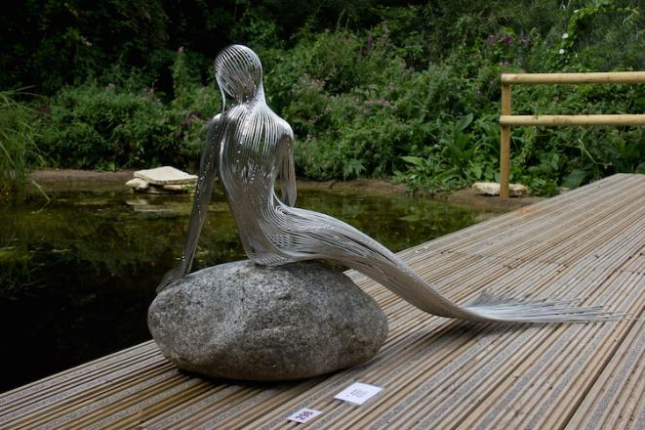
材料 ： ステンレス鋼
大きさ ： 等身大
重量： 不明
設置年： 不明
Martin Debenham （マルティン・デベナム）: mermaid 3（人魚）²⁹
英国の現代彫刻家、Martin Devenhamは、ファンタジーと自然にインスパイアされたステンレス・ワイヤーによる彫像を制作している。無限の可能性を持つ材料を用いて、複雑なねじれ、曲げ、溶接による表現された印象的な構造は、独創的な作家のワイヤーアートコレクションを特徴づけている。
３次元の線画のように見えるが、彼の傑作は屋外展示用に製作されている。自然環境に展示された際、太陽光の下での輝きにより、それらは神話的な物語を連想させる。この例では、ワイヤーで形づけられたある人魚が、ユリの花咲く池にある岩の上に座っており、今にも泳ぎ出しそうな様子をしている。ワイヤーの織り成す線は、女性の身体の曲線美を表現しており、その流れは人魚のテール部に続いていく。
https://mymodernmet.com/wire-sculptures-martin-debenham/

Slide 24
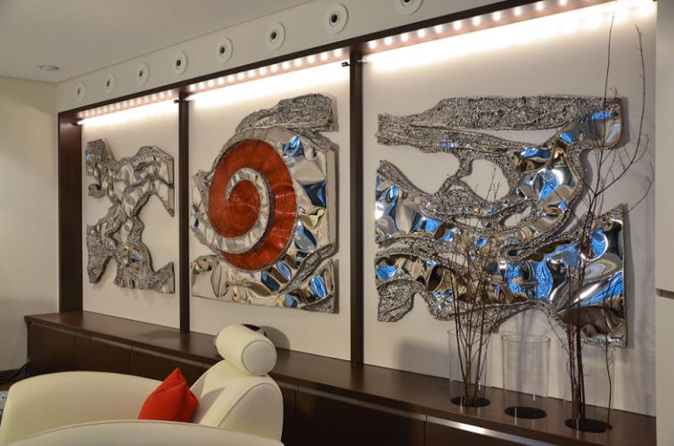
Robert Gahr: Surge（大波） ³⁰
設置場所：
材料:
研磨
着色ステンレス
大きさ:
パネル３枚
各1m×1m
建造年:
2011年
壁面彫刻。

Slide 25
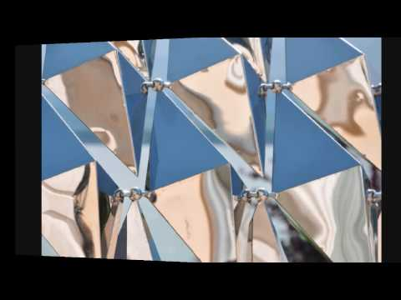
Ralfonso Karo: #1 Kinetic Wind Sculpture（動く風の彫刻）³¹
大きさ：
高さ2.1m
25枚のダイヤモンド型のステンレス片が連結され、自動でバランスを取り、風の中で各々の動きをする。ビデオを見るにはここをクリック(4’:51”)。

Slide 26
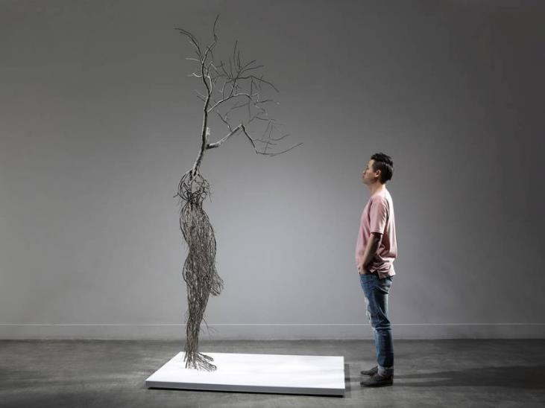
Sun Hyuk Kim: Forgotten Memory （忘れられた記憶）^{32, 33}
設置場所：韓国
材料: 塗装ステンレス
大きさ:
273x160x95cm
重量:
設置年:
2017
NEW 2019!
Sun-Hyuk Kim は、自然の中の複雑な根の形状から人間の表現のインスピレーションを受けた。各々の彫像は枝や小さな木を生やしており、人間と植物のハイブリットを表現している。大きなステンレスで作られた彫像は、顔の断面、頭のないボディーや、背中の上の重量に耐えるように地面にかがんでいる様子を表現している。キムのミニマリストな彫像に、我々は自分自身を投影することができる。それらは、脆さを表している。私たちは、望まぬ方向に引きずられたり、成長や変化がもたらす不快さを理解する。しかしながら、この知識が人と人とを結びつけ、さらに人間の経験は膨大で絶えず変化していることを呼び起こす。まるで木のように。

Slide 27
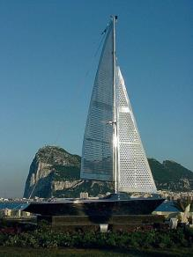
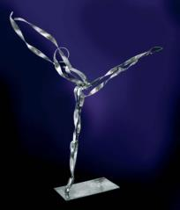
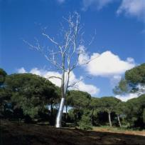
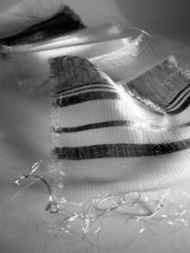
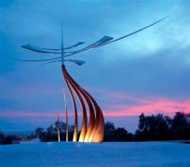
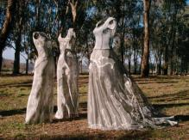
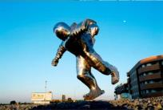
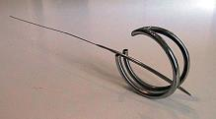
更に多数の作品あり!
http://www.worldstainless.org/applications/art
他に優れた芸術作品に心当たりがあれば、
当方までご連絡ください。

Slide 28
References Art (1/3)
UPDATED 2019!
http://www.andyscottsculptor.com/
http://en.wikipedia.org/wiki/The_Kelpies
http://atomium.be/
http://en.wikipedia.org/wiki/Atomium
http://www.gatewayarch.com/
http://en.wikipedia.org/wiki/Gateway_Arch
http://www.cityofchicago.org/city/en/depts/dca/supp_info/millennium_park_-artarchitecture.html
http://en.wikipedia.org/wiki/Cloud_Gate
http://saintluciasculpturepark.com/portfolio/anilore-banon/
http://www.war-memorial.net/The-Braves---Les-Braves-1.292
https://www.youtube.com/watch?v=yHkOQWPZhyM
https://jaumeplensa.com/works-and-projects/public-space/mirror-2012
https://www.theguardian.com/artanddesign/2011/mar/30/jaume-plensa-show-at-yorkshire-sculpture-park
https://www.theguardian.com/arts/gallery/2007/oct/03/spider
http://www.eilahiltunen.net/monument.html

Slide 29
References Art (2/3)
UPDATED 2019!
http://monicabonvicini.net/work/she-lies/
http://anishkapoor.com/111/turning-the-world-upside-down
https://www.gpsmycity.com/attractions/sun-voyager-28054.html
http://twistedsifter.com/2014/07/wire-fairy-sculptures-by-robin-wight/
http://megaconstrucciones.net/?construccion=cristo-chiapas
http://joanavasconcelos.com/det_en.aspx?f=2393&o=933
http://www.jeffkoons.com/artwork/celebration/sacred-heart
http://www.bruvel.com/exhibitions/houston-art-fair-2015
http://twistedsifter.com/2011/10/metalmorphosis-sculpture-david-cerny/
https://www.dailyscandinavian.com/the-worlds-biggest-elk-statue-in-norway/
https://www.parisladouce.com/2013/03/paris-la-danse-de-la-fontaine-emergente.html
http://www.barcelonaturisme.com/wv3/en/page/1232/peix-fish-frank-gehry.html
https://www.archdaily.com/792211/blossom-pavilion-atelier-deshaus/5799b693e58ece81bd00004a-blossom-pavilion-atelier-deshaus-photo

Slide 30
References Art (3/3)
UPDATED 2019!
https://mymodernmet.com/wire-sculptures-martin-debenham/
http://www.gahr-metalart.com/artworks/metal_wall_art.htm
http://www.ralfonso.com
https://mymodernmet.com/sun-hyuk-kim-stainless-steel-sculptures/
https://www.sunhyuk.com/sculpture

